Slide 1
Teknologi Reproduksi Kuliah 2 Pengertian dan Peranan Sistem Reproduksi pada manusia

Slide 2
Pengertian
Dalam Bahasa Inggris adalah Assisted reproductive technology (ART)
Yaitu suatu prosedur medis yang ditujukan untuk mengatasi infertilitas.
Termasuk di dalamnya : fertilisasi in vitro (bayi tabung), intracytoplasmic sperm injection (ICSI), Cryopreservation gamet dan embryo dan juga melibatkan pengobatan fertilitas.

Slide 3
Pengertian
Pembahasan tentang fertilitas juga menyangkut pengobatan infertilitas.
ART (Assisted reproductive technology) meliputi masalah endokrin reproduktif dan infertilitas.
Beberapa bentuk lainnya adalah masalah genetis (preimplantation genetic diagnosis)
ART juga mengenai surrogacy (ibu pengganti) meskipun tidak semua memerlukannya

Slide 4
Peranan Sistem Reproduksi
Secara keseluruah kemampuan untuk mempertahankan kehidupan dan kemampuan untuk dapat melahirkan anak tergantung pada:
1. gen kita
2. Kondisi dimana kita hidup
3. Bagaimana kita berperilaku

Slide 5
Peranan Sistem Reproduksi
Infertilitas : ketidakmampuan untuk mencapai kehamilan
Penyebab infertilitas :
Medis :
- Saat 12 bulan setelah intercourse
atau menikah belum mempunyai
anak
- Gangguan fisik misalnya saluran
tuba falopii tertutup

Slide 6
Peranan Sistem Reproduksi
- Sosial
Sudah tidak menganut
hubungan heteroseksual
- Ketidakmampuan untuk
mengandung anak

Slide 7
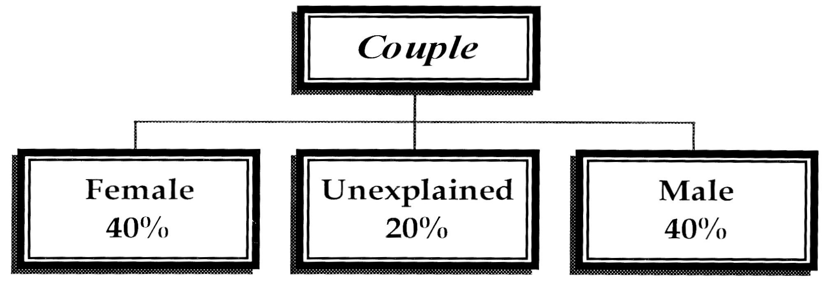
Peranan Sistem Reproduksi
Laporan infertilitas medis
Penyebab infertilitas

Slide 8
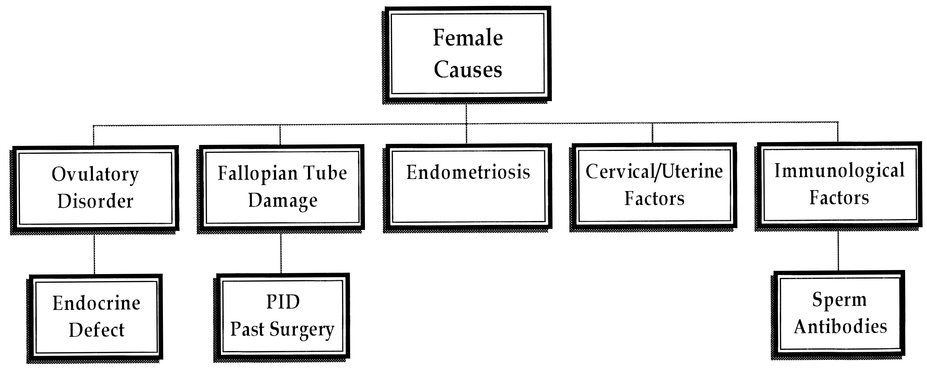
Peranan Sistem Reproduksi
Infertilitas pada wanita

Slide 9
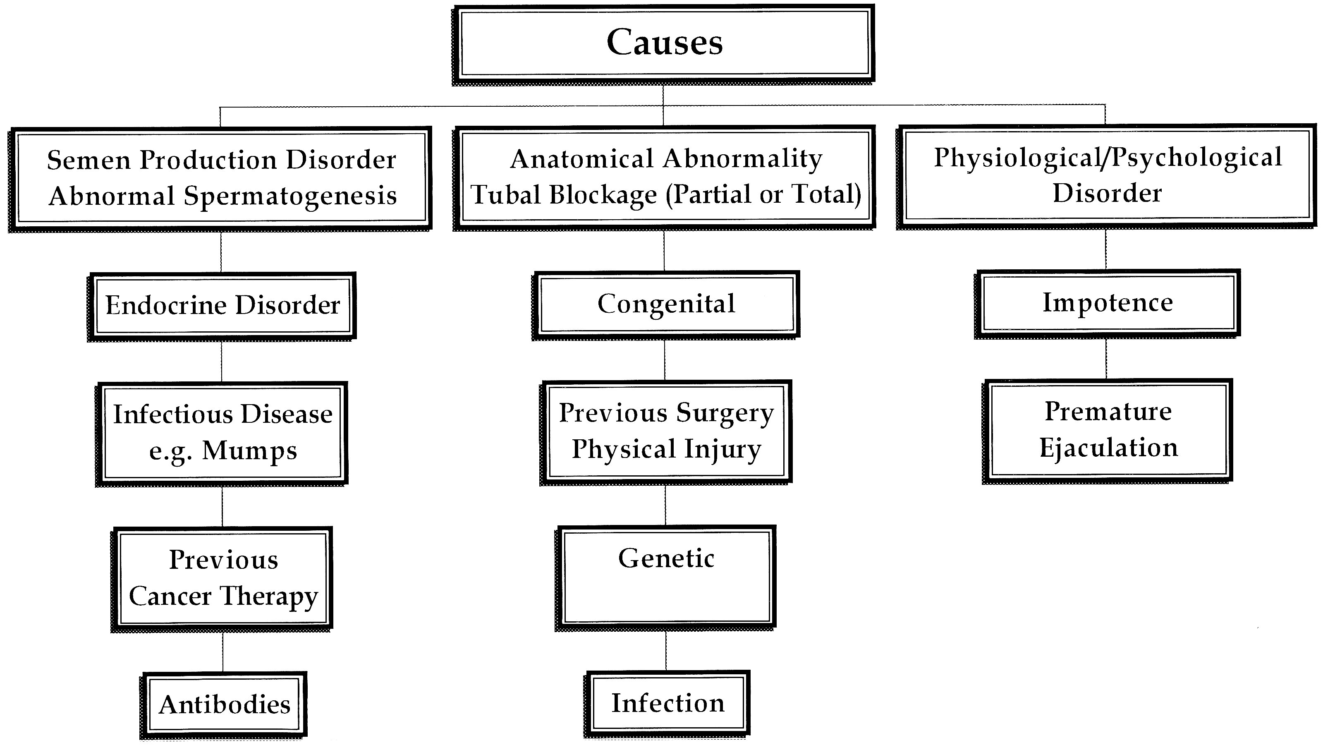
Peranan Sistem Reproduksi
Infertilitas pada laki-laki

Slide 10
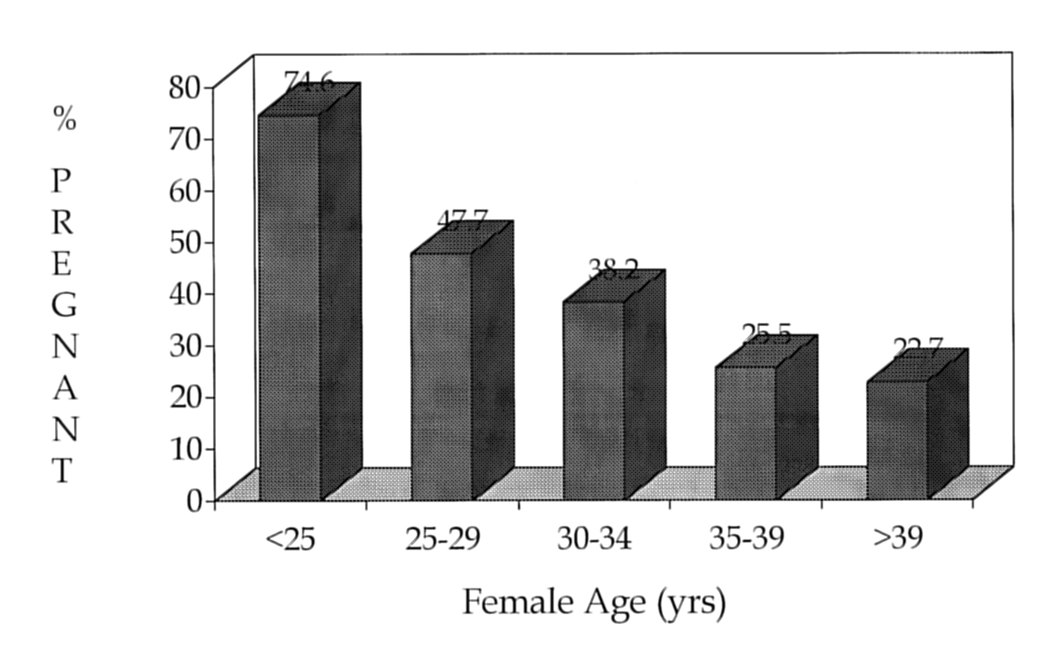
Peranan Sistem Reproduksi
fertilitas vs umur
Fertilitas wanita menurun pada saat 30 tahun menuju menopause

Slide 11
Peranan Sistem Reproduksi
Beberapa hal yang dapat meningkatkan kesehatan sistem reproduksi dan mengurangi perlunya ART
Nutrisi dan Reproduksi
Overweight dan underweight dapat mempengaruhi
2. Olahraga dan Reproduksi
Olahraga dapat mempengaruhi ovulasi dan jumlah sperma
3. Zat zat yang dapat merusak
Alkohol, nikotin dan beberapa jenis obat
4. Asam folat
Diperlukan dalam konsepsi (peristiwa bertemunya sel telur (ovum) dan sperma)

Slide 12
Peranan Sistem Reproduksi
5. Efek suhu dan kerusakan sperma
Suhu optimum sprematigenesis adalah 4-7°C dibawah suhu badan.
6. Stres fisik dan psikologis
Terdapat hubungan antara emosi dan fertilitas
7. Rutin berhubungan badan
2-3 kali per minggu terutama menjelang ovulasi.

Slide 13
Peranan Sistem Reproduksi
8. Skrining
Pasangan suami istri harus melakukan tes antibody HIV, Hepatitis B dan C dan pada istri dilakukan tes imunitas Rubella yaitu virus yang diketahui penyebab abnormalitas pada bayi pada awal kehamilan

Slide 14
Populasi Penduduk, Kemiskinan dan perkembangan
Saat ini di beberapa negara berkembang wanita hamil dan bayinya dalam keadaan yang cukup baik.
Di Amerika, 80% dalam semua tahap kehamilan sampai melahirkan dalam keadaan baik dan angka hidup bayi mencapai 99.3%
Meskipun begitu di beberapa kondisi social / etnis keadaannya sangat memprihatinkan. Contohnya di suku asli Amerika, Australia
Di Indonesia juga ada beberapa di daerah terpencil, suku-suku yang terisolasi yang belum tersentuh program penyuluhan pemerintah, posyandu dan sebagainya

Slide 15
Good health is a basic human right, especially among poor people afflicted with disease who are isolated, forgotten, ignored, and often without hope. Just to know that someone cares about them can not only ease their physical pain but also remove an element of alienation and anger that can lead to hatred and violence.” Former U.S. President Jimmy Carter
http://www.cartercenter.org/healthprograms

Slide 16
Assisted Reproducation
Sejak bayi tabung pertama baby Louise Brown lahir di Inggris tahun 1978, saat ini lebih dari satu juta lebih bayi lahir dengan Assisted Reproduction

Slide 17
ART vs Ethic
Social Impacts of Assisted Reproductive Technology
Sehingga perlu diatur dengan Etik kedokteran

Slide 18
MAJOR ASSISTED REPRODUCTIVE TECHNOLOGIES (ART)
Artificial insemination by donor or by husband (AID; AIH)
In vitro fertilization and embryo transfer (IVF-ET)
Direct intra-peritoneal insemination (DIPI)
Gamete intra-fallopian transfer (GIFT)
Zygote intra-fallopian transfer (ZIFT)
Intracytoplasmic sperm injection (ICSI)
Sperm collection by way of microsurgery
Embryo and sperm cryopreservation and storage
Cytoplasmic transfer
Preimplantation genetic diagnosis (PGD)
Karyotyping and genetic manipulation
Tissue banking
Ovulation induction
Laparoscopy and hysteroscopy
Laser laparoscopy
Hystero-sonography
Ultrasound scanning
Egg and embryo donation
Posthumous gamete donation

Slide 19
Terima Kasih

